Slide 1
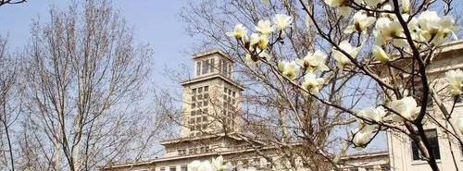
3. 1 细胞膜
志不求易者成，事不避难者进。
《后汉书·虞诩传》

Slide 2
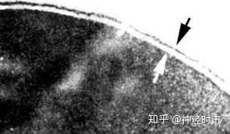
一、细胞膜的成分

Slide 3
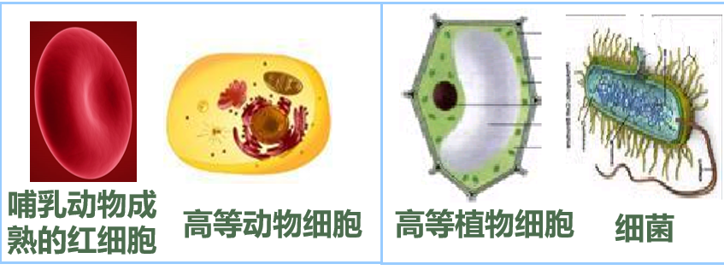
一、细胞膜的成分
小组讨论：如何获得细胞膜呢？

Slide 4
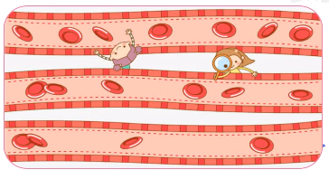
一、细胞膜的成分
1. 细胞膜的制备
（1）选材——人或其他哺乳动物成熟的红细胞的原因。
没有细胞壁，细胞容易吸水涨破。
没有细胞核和众多的细胞器，吸水涨破后，离心可得到纯净的细胞膜。
红细胞数量多，材料易得。

Slide 5
一、细胞膜的成分
（2） 实验原理：动物细胞放在清水里，会吸水胀破，细胞内物质流出，即可得到细胞膜。

Slide 6
一、细胞膜的成分
（3）步骤
制作装片：用滴管吸取少量红细胞稀释液，滴一小滴在载玻片上，盖上盖玻片，制成临时装片
↓
观察：先用低倍镜观察，再用高倍镜观察，可观察到呈两面凹的圆饼状的红细胞
↓
血液+生理盐水

Slide 7
一、细胞膜的成分
（3）步骤
滴清水：在盖玻片的一侧滴一滴蒸馏水，同时在另一侧用吸水纸吸引(引流法)，此步在载物台上操作
↓
观察结果：持续观察细胞的变化，发现红细胞凹陷消失，细胞体积增大，细胞破裂，内容物流出，获得细胞膜
将上述实验在试管中进行，经离心、过滤后获得较纯的细胞膜。

Slide 8
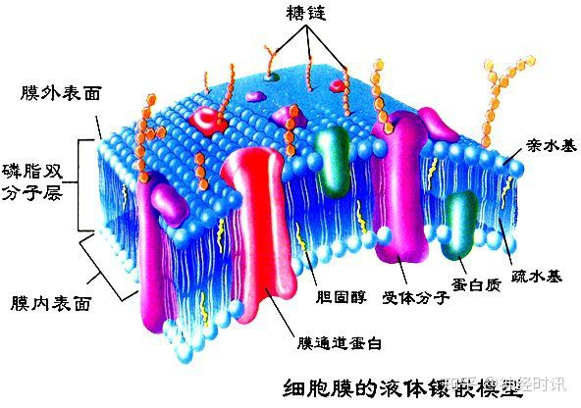
一、细胞膜的成分
2. 细胞膜的成分
成分 | 所占比例
脂质 | 约50%
蛋白质 | 约40%
糖类 | 2%～ 10%

Slide 9
一、细胞膜的成分
2. 细胞膜的成分
成分 | 所占比例 | 在细胞膜中的作用
脂质 | 约50% | 磷脂是构成细胞膜的重要成分，动物细胞的细胞膜中还含有胆固醇
蛋白质 | 约40% | 与细胞膜的功能相关，功能越复杂，蛋白质种类和数量越多。
糖类 | 2%～ 10% | 与膜蛋白或膜脂结合成糖蛋白或糖脂，分布在细胞膜的外表面，糖蛋白具有识别功能

Slide 10
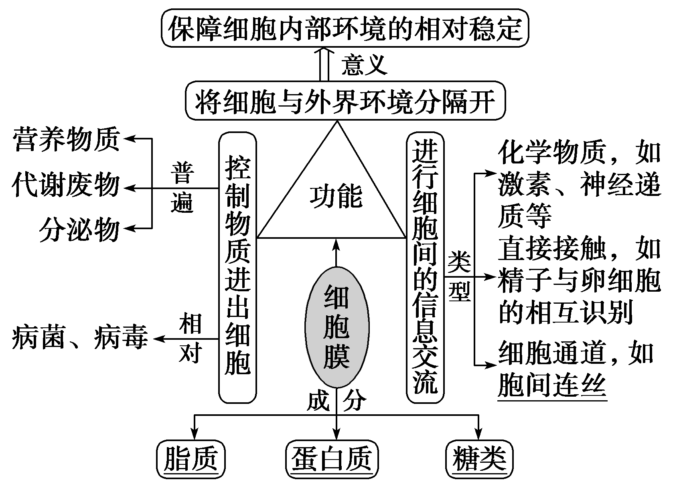
二、细胞膜的功能

Slide 11
二、细胞膜的功能
小组讨论：导学案P30-31探究1-3

Slide 12
二、细胞膜的功能
将细胞与外界环境分隔开，保障细胞内部环境的相对稳定。
（学校的围栏分隔校园和外界）

Slide 13
二、细胞膜的功能
控制物质进出细胞。
小组讨论：
科研上鉴别死细胞和活细胞，常用“染色排除法”。例如，用台盼蓝染色，死的动物细胞会被染成蓝色，而活的动物细胞不着色，从而判断细胞是否死亡。

Slide 14
二、细胞膜的功能
控制物质进出细胞。
科研上鉴别死细胞和活细胞，常用“染色排除法”。例如，用台盼蓝染色，死的动物细胞会被染成蓝色，而活的动物细胞不着色，从而判断细胞是否死亡。
活的细胞能够控制物质进入细胞

Slide 15
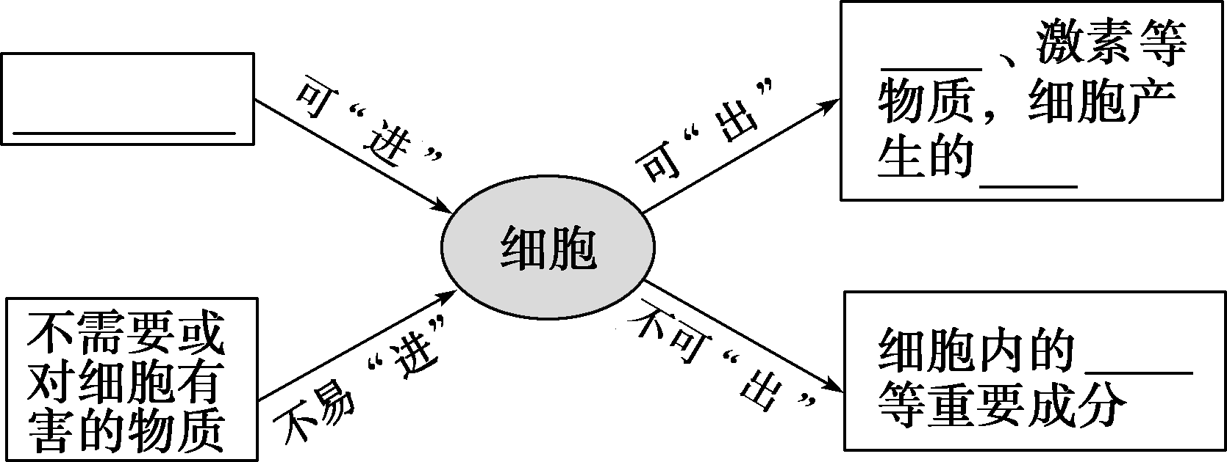
二、细胞膜的功能
控制作用是相对的！——病毒病菌！
控制物质进出细胞。
（学校的保安室控制人员进出）
抗体
营养物质
废物
核酸

Slide 16
二、细胞膜的功能
进行细胞间信息交流。（学校的传达室传递信息）
（1）细胞分泌化学物质（如激素）通过膜表面的受体传递信息

Slide 17
二、细胞膜的功能
进行细胞间信息交流。（学校的传达室传递信息）
（2）通过相邻细胞膜的直接接触传递信息。

Slide 18
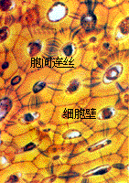
二、细胞膜的功能
进行细胞间信息交流。（学校的传达室传递信息）
（3）相邻细胞之间形成通道 (如高等植物通过胞间连丝来传递信息)

Slide 19
二、细胞膜的功能
依赖于受体蛋白

Slide 20
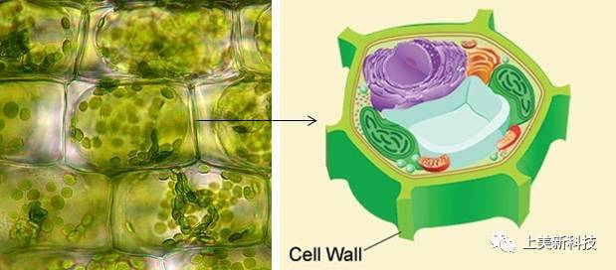
三、植物细胞壁
纤维素和果胶。
植物细胞壁对植物细胞有支撑、保护作用。
细胞壁是全通透的。

